Slide 1
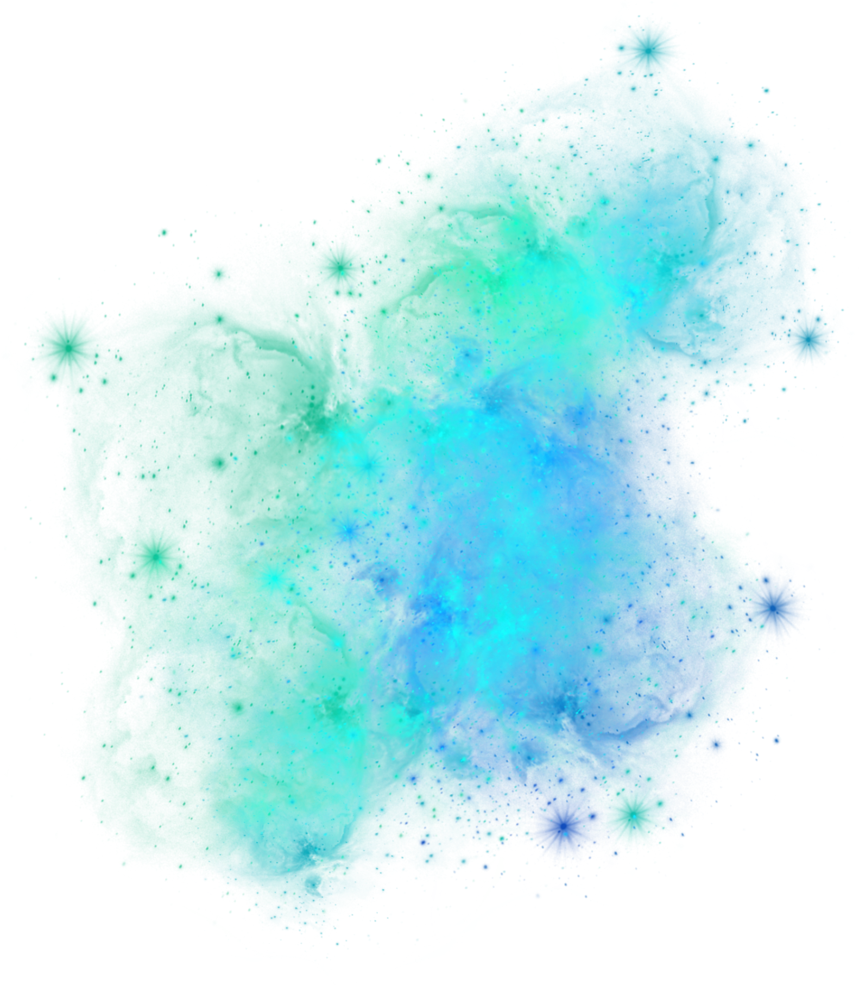
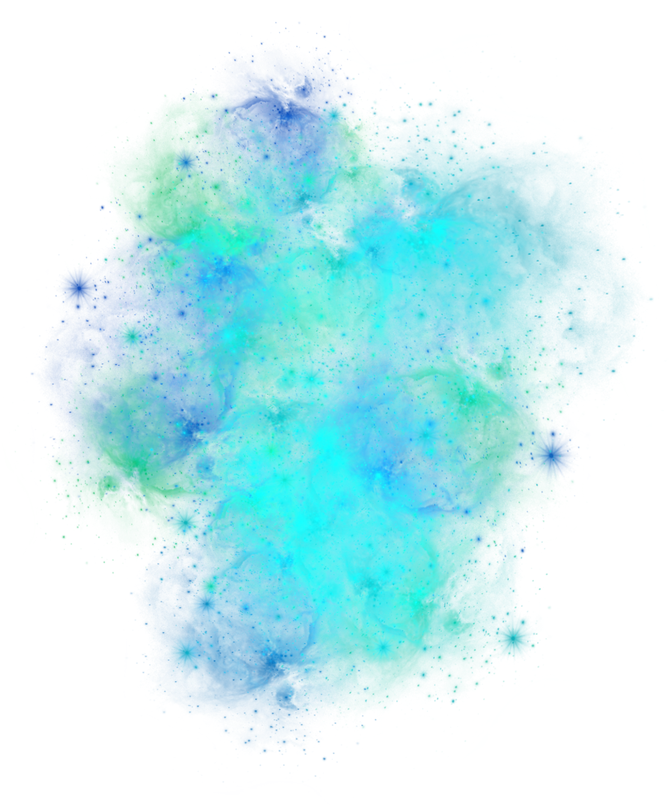
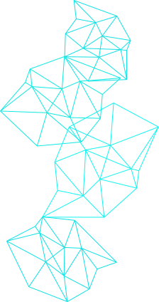


BUFFER OVERFLOW

Slide 2

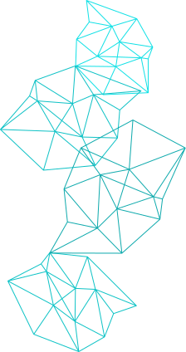
INDICE
01
02
STRUTTURA DELLA RAM
IL BUFFER
03
04
LIFO
BUFFER OVERFLOW

Slide 3

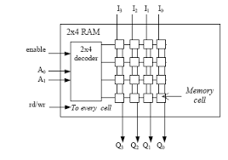
STRUTTURA DELLA RAM
La memoria RAM è divisa in celle o allocazioni dove il codice (in linguaggio macchina) da eseguire vi viene inserito. Qui il puntatore (o Array) obbliga la macchina a inserire i codici nella sezione desiderata. Ogni sezione si divide in 4 parti:
Stack
Heap
Data
Text

Slide 4
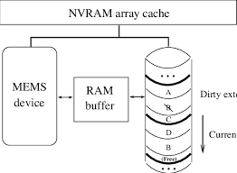
IL BUFFER
Il buffer è una struttura dinamica della memoria RAM costituita da Stack, docce si risolvono funzioni e variabili, e l’Heap. Di default la CPU agisce quindi con lo Stack. La funzione di caricamento, dove i dati della memoria buffer sono esauriti, viene definita buffering. Inoltre questa memoria buffer esiste perchè il processore, di base è più rapido della RAM nello svolgere le sue funzioni, e questa struttura è ancor più veloce della CPU

Slide 5
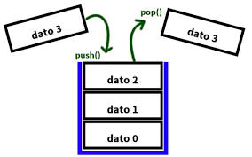
LIFO
Il LIFO è il sistema con il quale il buffer opera. Un dato viene aggiunto allo stack tramite un’operazione chiamata PUSH per poi essere rimosso tramite la funzione POP, qui viene sempre rimosso il primo file della colonna dati. Inoltre per ogni funzione dentro ad un programma viene creato uno stack dove vengono salvate localmente le variabili

Slide 6
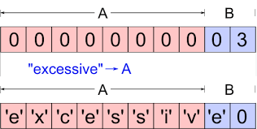
BUFFER OVERFLOW
Il buffer overflow è una tipologia di attacco informatico dove si va a sovraccaricare la memoria dedicata alle funzioni nel buffer. Poniamo la variabile “int numero =8;” che dovrebbe occupare 4 slot, questa andrà a occupare anche altri slot nella memoria. Questo può essere provocato volontariamente tramite codici malevoli come i Worm, i quali contagieranno e infetteranno tutta la memoria RAM occupando tutte le varie sezioni dedicate alle variabili in essa contenute. Questo attacco si può effettuare solo se si lavora in linguaggio C. Questa tipologia di attacchi porterebbe in crash l’intero dispositivo.

Slide 7
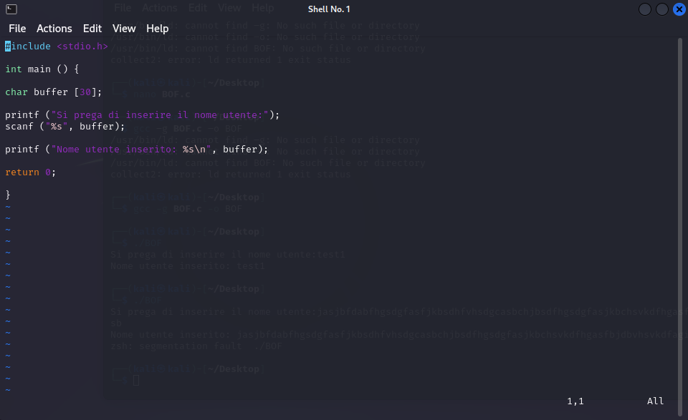
DIMOSTRAZIONE
Vediamo ora alcune immagini su come funzionerebbe un codice in linguaggio C, creato appositamente vulnerabile, che porterebbe a un buffer overflow

Slide 8
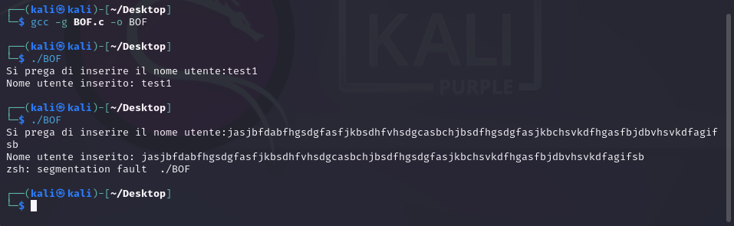

Slide 9

GRAZIE

